Slide 1

Keskkonnasõbralik aiandus
Puuvilja- ja marjakasvatus
Maasikakasvatus
Toetus ja nõuded
November 2017
Aianduse konsulent Margus Kopp

Slide 2
Sissejuhatus
Keskkonnasõbraliku aianduse toetus on põllumajanduse keskkonna- ja kliimameetme üks osa
Toetuse taotlemisega võtab taotleja vabatahtlikult kehtivast seadusandlusest rangemaid kohustusi
Toetuse nõuded on väljatöötatud, parimate kavatsustega, Eestis KS aianduse ekspertgrupi poolt, kuhu kuulusid aiandustootjad, konsulendid, teadlased ja ametnikud

Slide 3
Toetuse eesmärgid
Toetuse üldeesmärk on soodustada keskkonnasõbralikumate praktikate rakendamist aianduskultuuride kasvatamisel
Toetuse spetsiifilised eesmärgid:
  Vähendada taimekaitsevahendite kasutamist
  Tagada tarbijatele tervislikum toit
  Vähendada toitainete leostumist mullast
  Aidata kaasa bioloogilise mitmekesisusele

Slide 4
Baasnõuded
Põlluraamat
Taimekaitsevahendi kasutamisele eelneb taimekahjustajate seire, mille kohta taotleja teeb märke põlluraamatusse

Slide 5
Nõuetele vastavus
Taotleja täidab kalendriaasta jooksul oma põllumajanduslikus tegevuses ja kogu põllumajandusliku majapidamise maal:
maa heas põllumajandus- ja keskkonnaseisundis hoidmise nõudeid (põllumajandusministri 14.01.2015 määrus nr. 4)
kohustuslikke majandamisnõudeid

Slide 6
Keskkonnasõbralik puuvilja- ja marjakasvatus
Toetust võib taotleda FIE või juriidiline isik
Toetust võib taotleda vähemalt 0,3 ha suuruse registris oleva maa kohta
Kuni 15 m laiune teenindusala loetakse toetusõigusliku maa hulka (teenindusala jätmine on võimalus, mitte kohustus)
Toetust ei anta maa kohta, millele taotletakse teisi PKT toetusi (erandiks kohalikku sorti taimede kasvatamise toetus, mis on istikupõhine) ja mahetoetust
5-aastane kohustus, liituda saab kogu MAK 2014-2020 perioodi jooksul

Slide 7
Nõuded puude ja põõsaste istutustihedusele
1) õunapuu tugeva kasvuga alusel, pirnipuu – min. 100 tk/ha;
2) õunapuu keskmise kasvuga alusel – min. 300 tk/ha;
3) õunapuu nõrga kasvuga alusel – min. 500 tk/ha;
4) luuviljalised, – min. 270 tk/ha;
5) astelpaju, aroonia – min. 600 tk/ha;
6) sõstar, karusmari – min. 2000 tk/ha;
7) vaarikas, pampel – min. 3000 tk/ha;
8) viinapuu – min. 1300 tk/ha;
9) kultuurmustikas, ebaküdoonia – min. 1000 tk/ha;
10) kultuurjõhvikas – min. 30 000 tk/ha.
11) harilik sarapuu min. 250 tk/ha
12) Söödav kuslapuu – min. 665tk/ ha
13) Harilik pihlakas – min. 150 tk/ ha
Al. 2018 aastast ei kuulu toetatavate kultuuride hulka kurdlehine kibuvits.

Slide 8
Keskkonnasõbraliku puuvilja- ja marjakasvatuse toetatavad nõuded
Taotleja või tema esindaja peab osalema keskkonnasõbraliku aianduse alasel koolitusel (6 tundi 1. kohustuseaasta 1. detsembriks)
Feromoonpüüniste kasutamine puuviljaaias teatud taimekahjustajate (õunamähkur, ploomi-mähkur, õunakoi, õunapuu võrgendkoi) avastamiseks (vähemalt 1 püünis 0,3 ha suurusel maa-alal)
Glüfosaatide kasutamise keeld
Mullaproovid- 1 proov 3 ha TÕ maa kohta (pH, P, K)

Slide 9
Keskkonnasõbraliku puuvilja- ja marjakasvatuse toetatavad nõuded
Iga 0,3 ha maa-ala kohta vähemalt 2 bioloogilist mitmekesisust toetavat elementi (lindude pesakastid, röövlindude istumiskohad, putukapesad, mesitarud)
Reavahed peavad olema vähemalt 2/3 ulatuses rohukamaras ja niidetud või karjatatud
Rohu kõrgus kogu aias ei tohi ületada 30 cm
Aia ühes servas peab olema vähemalt 2-realine ja vähemalt kahest liigist koosnev kaitsehekk (arvestatakse ka juba olemasolevaid hekke)
Võrade hooldamine lõikamise teel

Slide 10
Kohustuse suurendamine ja asendamine (puuvilja- ja marjakasvatuse toetuse puhul)
Kohustusealuse maa pinda võib suurendada kuni 15% esimese aasta kohustusealuse maa pindalast. Pinna suurendamisel üle 15% algab uus viieaastane kohustus
Kohustuse võib asendada täielikult mahepõllumajanduse toetuse kohustusega

Slide 11
Kohustuse vähendamine (puuvilja- ja marjakasvatuse toetuse puhul)
Kohustusealuse maa pindala võib vähendada:
Kui kohustusealune maa antakse üle teisele isikule, võib teine isik kohustuse üle võtta või siis kohustus selle maa osas lõppeb ja varem makstud toetust tagasi ei nõuta
Ümberkruntimise või riiklike maakorralduse meetmete kohaldamise korral
Vääramatu jõu ja erandlike asjaolude korral (toetusesaaja surm või pikaajaline töövõimetus, raske loodusõnnetus, majapidamise sundvõõrandamine jms)

Slide 13
Keskkonnasõbraliku maasikakasvatuse toetusõiguslikkuse nõuded
Toetust võib taotleda FIE või juriidiline isik
Toetust võib taotleda vähemalt 0,3 ha suuruse registris oleva maa kohta
Eelduseks KSM kohustus, toetus ise 1-aastane
Kuni 15 m laiune teenindusala loetakse TÕ maa hulka (teenindusala jätmine on võimalus, mitte kohustus)
Toetust ei anta maa kohta, millele taotletakse enamikku teisi PKT toetusi ja mahetoetust

Slide 14
Keskkonnasõbraliku maasikakasvatuse toetusõiguslikkuse nõuded
Maasikataimede kasvatamisel peab hektari kohta kasvatama vähemalt 20 000 taime
Kui toetust taotletakse maasikakasvatuseks, peab toetusesaamise nõudeid täitma kogu ettevõtte TÕ maal, millel kasvatatakse maasikat

Slide 15
Keskkonnasõbralik maasikakasvatus
Taotleja peab osalema keskkonnasõbraliku aianduse alasel koolitusel (6 tundi toetuse taotlemise 1. aasta 1. detsembriks)
Mullaproovid toetuse taotlemise 1. aasta 2. maiks – 1 proov 3 ha TÕ maa kohta (Mg, Ca, Cu, Mn, B; nõue hakkab kehtima alates 2016. aastast)
Multši kasutamise nõue maasikaridade peal
Reavahed peavad olema rohukamaras (rohu kõrgus kuni 30 cm) või kaetud multšiga
Multšimaterjali valib taotleja ise

Slide 16
Toetuse ühikumäärad
Keskkonnasõbralik puuvilja- ja marjakasvatus- 160 EUR/ha/a
Keskkonnasõbralik maasikakasvatus- 248 EUR/ha/a
Kui kõigi nõuetele vastavate taotluste rahastamise summa ületab aastaeelarve, vähendab PRIA toetuse ühikumäära ulatuses, mis on vajalik kõigi nõuetele vastavate taotluste rahuldamiseks maksimaalsel võimalikul määral

Slide 17
Bioloogilist mitmekesisust soodustavad elemendid

Slide 18
Bioloogilise tõrje korral hävitavad kahjureid teised elusolendid. Lepatriinud, kiilassilmad, sirelased jt toituvad lehetäidest ja lehekirpudest. Konnad, eriti kärnkonnad, söövad nälkjaid ja kahjurputukaid. Kahjureid hävitavad ka siilid, nahkhiired ja mitmed linnud (põõsalinnud, kärbsenäpid, linavästrikud, tihased jpt). Luues kahjureid söövatele loomaliikidele soodsad elutingimused aitavad tootjad ka iseendid.
Istandikesse võiks mitmesse kohta panna kasvama mõned nektaririkaste õitega taimed nagu näiteks harilik naistenõges (Nepeta cataria), aedtill (Anethum graveolens) harilik raudrohi (Achillea millefolium) või tähklavendel (Lavandula angustifolia), mis meelitavad ligi kasulikke putukaid nagu sirelased, kiilassilmad ja lepatriinud. Eelistatud on väikeste lihtõitega taimed nagu sarikalised ja korvõielised.

Slide 19
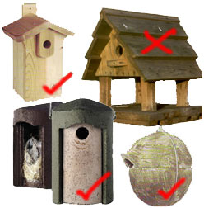
Pesakastid
Vali ainult selliseid pesakaste, mis on tehtud soojustpidavast materjalist nagu puit või spetsiaalsest puidu ja betooni segust ehk puitbetoonist.
Pesakast peab olema vastupidav ning hoidma sees stabiilset temperatuuri ja niiskusreziimi.
Puitmaterjali paksus peaks olema umbes 20mm
(mitte vähem kui 15mm).
Ära kasuta pesakaste, mis on tehtud õhukesest puust, vineerist, plastikust või keraamilistest materjalidest.
Pesakast ei tohi seest liiga kitsas olla.
Pesakastil ei ole vaja istumise pulka.
Hea pesakast peab võimaldama kerget avamist ja ligipääsemist nii vaatlusteks kui hooaja lõpus pesakasti puhastamiseks.
Ära vali pesakaste, mis on ehitatud kokku söögimajadega.

Slide 20
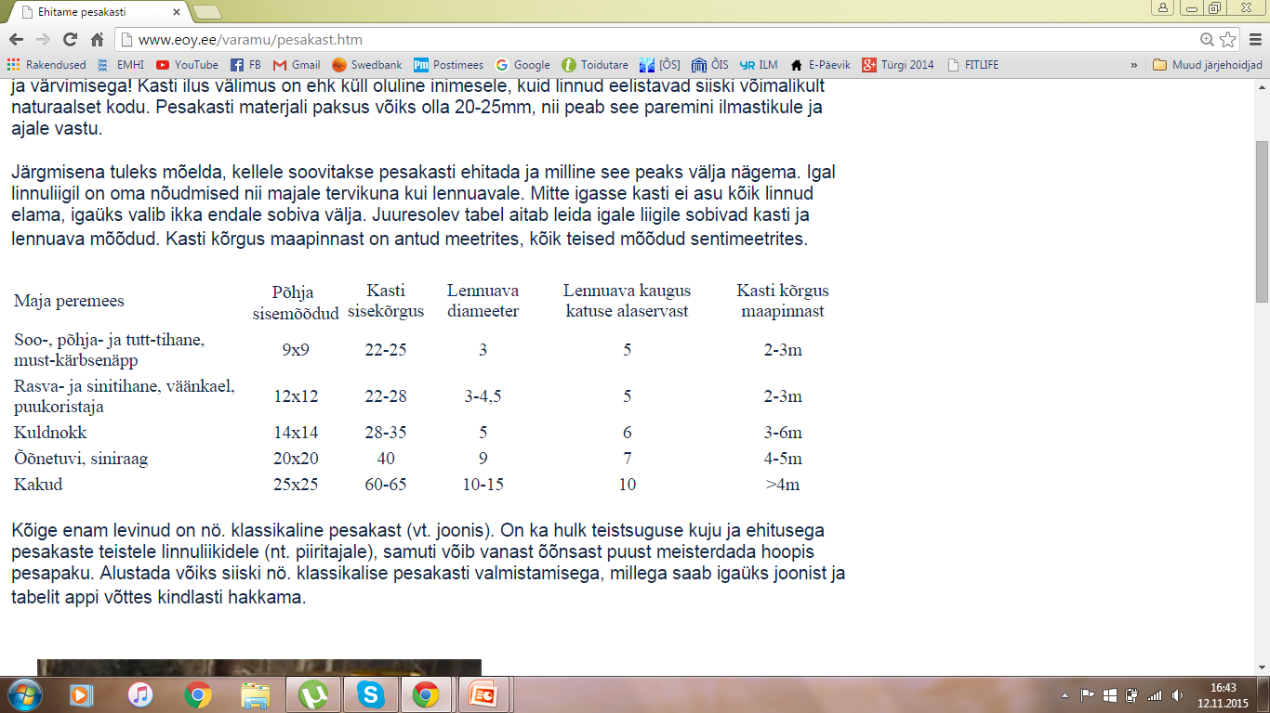
Pesakastid http://www.eoy.ee/varamu/pesakast.htm

Slide 21
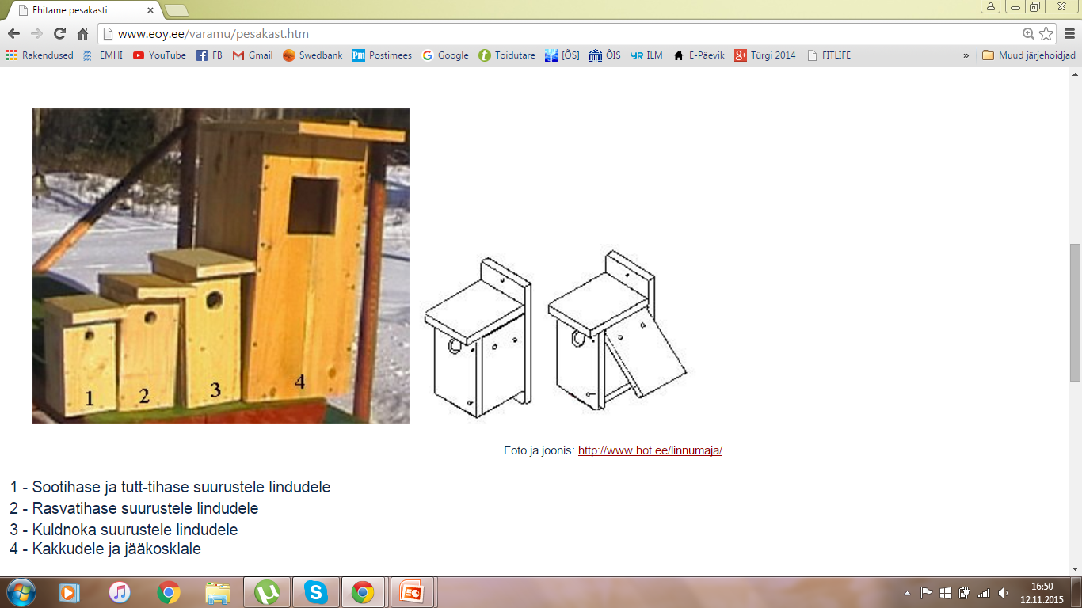
Pesakastid http://www.eoy.ee/varamu/pesakast.htm

Slide 22
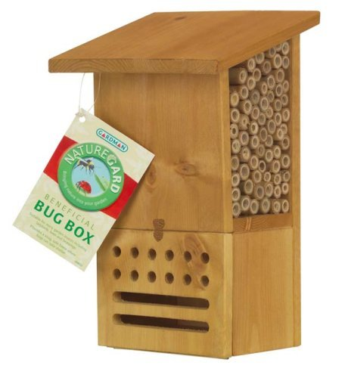
Putukahotell
Info: Bug Box on mõnus turvaline kodu, kus putukad võivad varjuda. Lepatriinud ja kiilassilmad on suurepärased lehetäide ja erinevate kahjurite sööjad.
Kasutamine ja hooldus: Majakese võib aeda tuua juba septembris. Majake suurendab putukate ellujäämist talvel. Asetage majake soojemasse tuulte eest kaitstud kohta. Kasti on soovitatav puhastada kord aastas.
Kaal:1,4 kg
Mõõdud:28x18,4x14 cm.

Slide 23
Püünised viljapuu- ja marjaaias
Fermoonpüünised- kasutatakse väiksemates istandikes kahjurite väljapüüdmiseks (üks püünis täiskasvanud puu kohta) ja suurtes istandikes profülaktilisel eesmärgil vaatluspüünisena (2-3 püünist 1 ha istandiku kohta).
Liimvöö- kasutatakse sügisel tüve mööda võraokstele rändavate kahjurite püüdmiseks
Püünisvööd- asetatakse viljapuude tüve ümber juuli algul. Kasutatakse õunamähkuri, õunapuu- õielõikaja jt. püüdmiseks
Liimplaat- üldjuhul kollane riputatav plaadike, mõlemad küljed kleepuvad. Kahjurputuka meelitab ligi kollane värvus

Slide 24
Kaitsehekid
must aroonia Aronia melanocarpa
Kuni 3 m kõrge. Sügisel lehed punased; valged õied; mustad söödavad marjad meelitavad linde (eriti rästaid). Kasvab niiskel kobedal mullal paikesepaistelises või poolvarjulises kohas. Hekk on suhteliselt hõre.
verev kontpuu Cornus sanguinea
Kuni 4 m kõrge. Viljad mustad, neid söövad paljud linnud. Talub varju, kärpimist, tolmu ja tahma. Talvel on oksad kaunilt punased. Eelistab niiskemat pinnast. Võib kasvatada pügatava hekina varjulises kohas.

Slide 25
harilik kukerpuu Berberis vulgaris
Kaardus okstega tihe põõsas. 2,5 m kõrge. Sügisel punased, hapud, söödavad marjad. Asteldega võrsed teevad põõsa hooldamise tülikaks. Ei talu liigniiskust. Eelistab lubjarikast kuivemapoolset mulda ja päikeselist või poolvarjulist kasvukohta. Kasvab küllalt hästi kehvadel muldadel. Talub hästi kärpimist. Temast saab kujundada üsna läbimatu heki.
mage sõstar Ribes alpinum
Kuni 1,5 m kõrgune, sobib 0,6-1 m kõrguseks põõsastaraks. Õitseb mais-juunis. Hea meetaim. Punased söödavad marjad sobivad lindudele toiduks. Kasvab edukalt varjus, aga ka päikesepaistelises ja poolvarjulises kohas. Ainus heitlehine põõsas, mis annab varjulises kohas rahuldava heki.

Slide 26
tuhkpuu Cotoneaster
Väikeste roosakate nektaririkaste õitega meelitavad kimalasi. Viljad punased või mustad, lindudele toiduks sobivad.
läikiv tuhkpuu Crataegus submollis
1,2-1,4 m kõrge. Tähelepandamatud roosad õied, väikesed pruunikasmustad marjad. Kasvatatakse madala pöetava hekina. Kasvab päikese käes või poolvarjus. Külmakindel, talub gaase ja tahma.

Slide 27
harilik viirpuu Crateagus monogyna
Sobib pügatavaks või vabakujuliseks läbimatuks astlaliseks hekiks, mis on lindudele hea varjumis- ja pesitsuspaik. Pügada ei tohiks viljade moodustumise ajal ja siis, kui viljad veel taime küljes on. Kui jätta pügamata, kasvab väikeseks puuks. On valgusnõudlik, talub põuda. Kasvab igasugusel pinnasel, ka kruusastel ja kivistel muldadel.
harilik kuusk Picea abies
Vajab hekina kasvatamise korral valgust. Noorena pügatakse ainult külgedelt. Kui hekk saavutab soovitud kõrguse, siis hakatakse pügama ka latvasid. Pikaealine, igihaljas, hästi tuultpidav. Noorelt ei talu kuiva. Ei kasva kuivadel liivastel ega liigniisketel muldadel.

Slide 28
harilik sarapuu Corylus avellana
Kuni 5 m kõrge. Eelistab kuiva või parasniisket lubjarikast viljakat pinnast, kuid kasvab ka toitainetevaesel mullal. Talub varju, kuid eelistab päikselist või poolvarjulist kasvukohta. Pähklid sobivad toiduks lindudele, loomadele ja ka inimesele.
harilik sirel Syringa vulgaris
2-4 m kõrgune põõsas, kasvab hästi ka poolvarjus ja kuivemal mullal.
ungari sirel
põisenelas

Slide 29
Viljapuude kahjurid
Õunapuu-õielõikaja - vastne kahjustab õienuppe
Õuna-pihla koi - pisikesed vastsed kaevandavad viljas
Pirni-pahksääsk - vastne kahjustab viljahakatisi
Õunapuu-lehetäi - kahjustab võrseid ja lehti
Õunapuu-lehekirp - kahjustavad vanemate puude õisikuid
Õunapuu-võrgendikoi - võrgendipesades elavad täpilised röövikud
Pirnipuu-võrgendivaablane - võrgendipesades elavad kollased suured ebaröövikud
Pirnipuu-pahklest - silmale nähtamatud loomakesed elavad pirnipuu lehekoes, kahjustuskoht nähtav tumedate kõrgemate pahkadena
Viljapuu-võrgendilest - vaevunähtavad loomakesed imevad lehe allküljel taimemahla
Ploomivaablased - vastsed kahjustavad viljahakatisi
Kirsipuu-nälkvaablane - kahjustab mitmete roosõieliste perekondade lehti sügisel
Lehetäid - ploomipuudel hallikasrohelised, kirsipuudel mustad

Slide 30
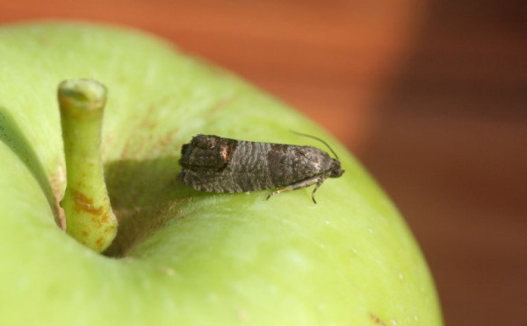
ÕUNAMÄHKUR (Laspeyresia pomonella)
Valmiku siruulatus 1,5-2cm. Eestiivad
hallid, tumedate lainjate ristijoontega, tiiva taganurgal tumepruun laik, tiivapeegel kolme kullakarva joonekesega. Vastne (röövik) roosakasvalge, 1,8cm, sööb viljaliha ja seemneid eritab näripuru, rändab ühelt viljalt teisele. Tõrje: Puude tüvede puhastamine korbast ja liimivööde kasutamine juulist sügiseni. Röövikud nukkuvad koorepragudes .Feromoonpüüniste kasutamine õunapuude õitsemise lõpul. Õunapuude pritsimine vahetult peale õitsemist , Fastac, Decis . Tõrje kordamine 10-15 päeva peale esimest pritsimist

Slide 31
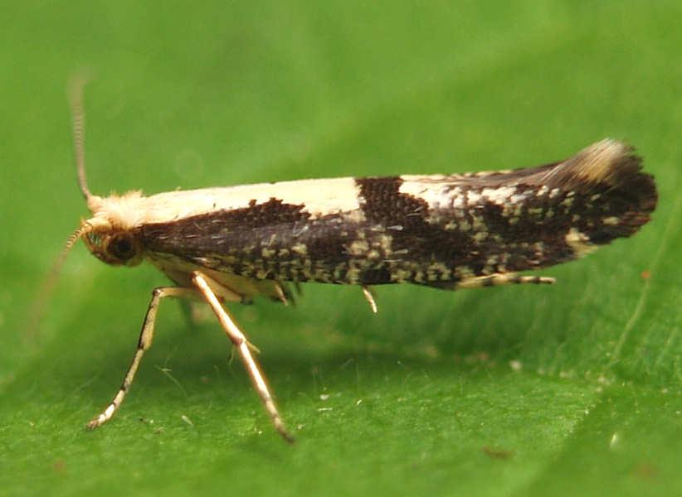
ÕUNAKOI (Argyresthia conjugella)
Nimetatud ka pihlaka- või õuna-pihlakakoiks, valmikud on väikesed heledad, saleda keha ja varieeruva suurusega (10-15 mm) liblikakesed. Õunapuudel elavad tavaliselt suuremad, pihlakatel väiksemad liblikad. Nende lendlus toimub hämaras, sooja ja tuulevaikse ilmaga; päeval istuvad nad märkamatult puutüvedel või okstel.
Pärast lendlust ja paaritumist muneb emasliblikas õuntele, pihlaka- või viirpuumarjadele kuni 40 muna, millest (olenevalt ilmastikust) 10-14 päeva pärast koorunud röövikud tungivad viljadesse. Toitunud seal umbes kuu aega, laskuvad nad niidi abil maapinnale ja nukkuvad mulla pealmistes kihtides, varisenud lehtede all või puutüvedel korba all, kus nukud ka talvituvad.

Slide 32
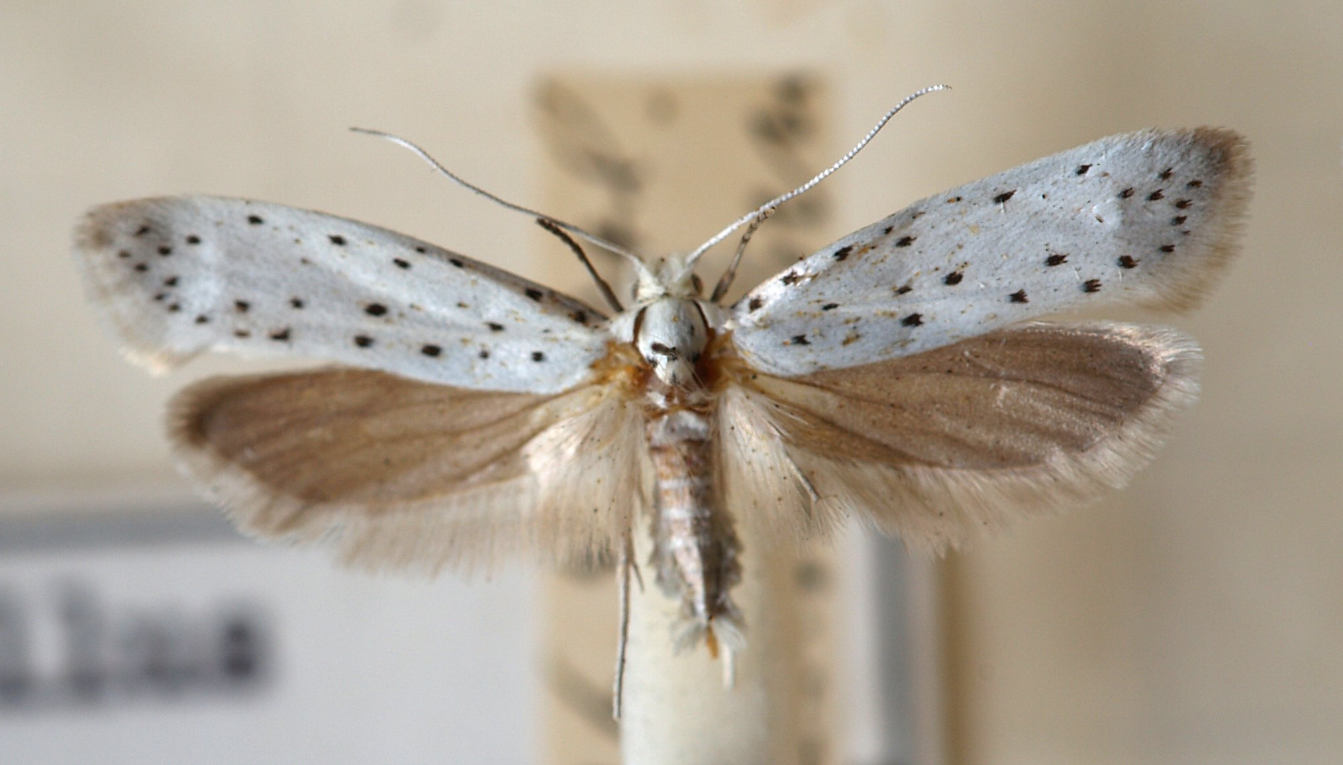
ÕUNAPUU-VÕRGENDIKOI (Yponomeuta malinellus)
Mai lõpul- juuni algul moodustuvad õunapuudele valkjashallid tihedad võrgendipesad, kuhu on lehed kokku mässitud. Neis elavad ja närivad lehti väikesed määrdunudkollased või hallikasrohelised vilkad röövikud. röövikuid võib olla kuni 100 ühes pesas. Liblikad kooruvad juuli teisel poolel, lendlus kestab u. kuu aega Tõrje:Viljapuude pritsimine enne ja pärast õitsemist Decis, Mavrik või Fastac. Feromoonpüünised isasputukate eksitamiseks.

Slide 33
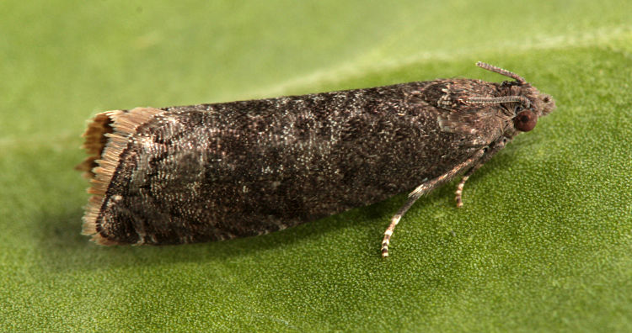
PLOOMIMÄHKUR (Grapholita funebrana)
Liblikate lendlus toimub hämaras, sooja ja vaikse ilmaga pärast ploomipuude õitsemist ühe kuni kahe kuu jooksul. Emasliblikad munevad peale lendlust ja paaritumist noortele viljadele munad, millest 7-10 päeva pärast kooruvad röövikud, kes sisenevad viljadesse. Sisenemisava kohale tekib iseloomulik läbipaistev kummitaoline tilgake. Röövik toitub viljas 17-50 päeva, täites selle luu ümbruse ekskrementidega. Kahjustatud viljade kasv peatub ja nad varisevad enneaegselt.
Täiskasvanud, 12-15 mm pikkused roosakaspunase keha ja pruuni peaga röövikud siirduvad puude tüvedele, kus talvituvad kookonites korba all ja koorepragudes, mõnikord ka maapinnal.

Slide 34
Viljapuude haigused
Kärntõbi - kahjustab õuna- ja pirnipuude lehti, vilju ja võrseid
Puuviljamädanik - põhjustab viljade mädanemist
Õunapuu-jahukaste - rohkem levinud meist lõuna pool
Viljapuu-juurevähk - väheohtlik bakterhaigus
Viljapuu-tüvevähk - ohtlik seenhaigus (kahjustab koort ja puitu)
Viljapuu-tüvepõletik - noortel puudel (kahjustab koort kogu paksuses)
Viljapuu-koorepõletik - vanadel puudel (kahjustab koore pindmisi kihte)
Puidumädanikke põhjustavad kandseened, kes lagundavad lülipuitu.
Viljapuu-bakterpõletik - paljudel roosõielistel esinev ohtlik karantiinhaigus,haiguskahtluse korral teavitada põllumajandusametit

Slide 35
Luuviljaliste mädanik - kahjustab pärastõitsemist. Sama seen on üks ploomide mädanemise põhjustaja
Luuviljaliste lehepõletik (klasterosporioos) - ploomipuude lehtedel hiljem väljalangevad ümmargused laigud, viljadel laigud kummivoolusega
Kirsipuu-lehevarisemistõbi (kokkomükoos) - põhjustab lehtede enneaegset varisemist
Hõbelehisust põhjustab puidus elav kandseen, kelle viljakehad ilmuvad alles kuivama hakkavatele okstele.

Slide 36
Vaarika ja maasika kahjustajad
Maasika-õielõikaja - kahjustab õisi
Vaarikamardikas - vastne ("vaarikauss") kaevandab viljades
Rohulutikad - õiest mahla imedes põhjustavad nn. "kassinäoga" maasikaid
Maasika-lehemardikas - lehti kahjustavad nii valmikud kui ka vastsed
Vaarika-pahksääsk - punakad vastsed elavad vaarikavarre pahkades
Maasikalest - silmale nähtamatud loomakesed imevad mahla südamikulehtedel
Maasika-närbuss- elavad taimekudedes ja pungades
Maasika-hahkhallitus - põhjustab maasikate mädanemist
Jahukaste- haiguse tunnused avalduvad lehtedel, õitel ja viljadel

Slide 37
Risoomihaigused: närbumistõbi (Verticillum), fütoftoroos (Phytophthora cactorum) - põhjustavad meil sageli taimede närbumist
Juuremädanik ehk punamädanik (Phytophthora fragariae var. fragariae) - karantiinhaigus, mida Eestis pole veel leitud
Vaarika-varrepõletik –vartele tekivad haavandidlehtedel areneb V-kujuline pruun kollase servaga laik
Vaarika-kõrblaiksus – lehtedel arenevad väikesed pruunid täpid, vartel hallid piklikud tumeda servaga laigud

Slide 38
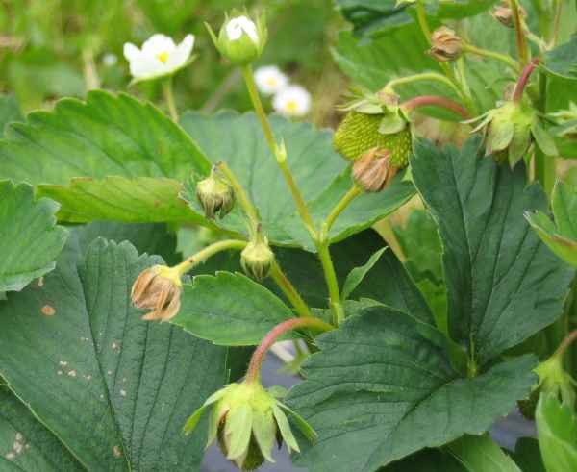
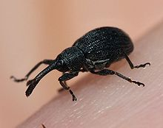
Maasika- õielõikaja (Anthonomus rubi)
Mustjashallid 2-3mm pikkused kärsakad söövad maikuus lehtedele augukesi. Pärast õienuppude ilmumist söövad õienupu sisemuses ära tolmukad, emaka ja õiepõhja. Õienupud kuivavad. Taimejäänuste kogumine ja hävitamine. Noorte lehtede ilmumisel pritsida.

Slide 39
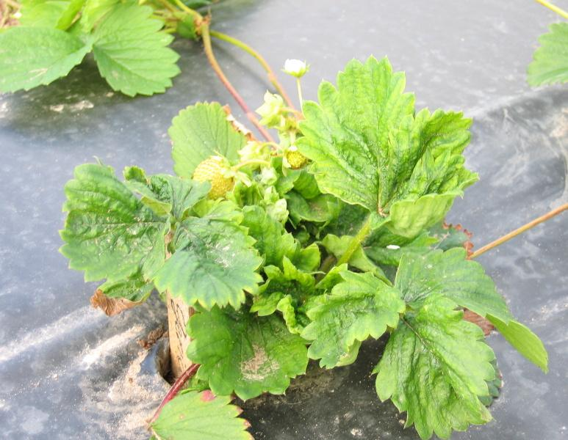
Maasikalest (Tarsonemus fragariae)
0,2-0,3 mm pikkused. Munad valkjad, vastsed valged. Üks lest muneb – 15 muna. Suve jooksul areneb avamaal 4-5 põlvkonda. Emased talvituvad lehevarte alusel või taimejäänuste all. Lestade tegevus takistab õiealgmete moodustumist. Taimed muutuvad külmaõrnaks

Slide 40
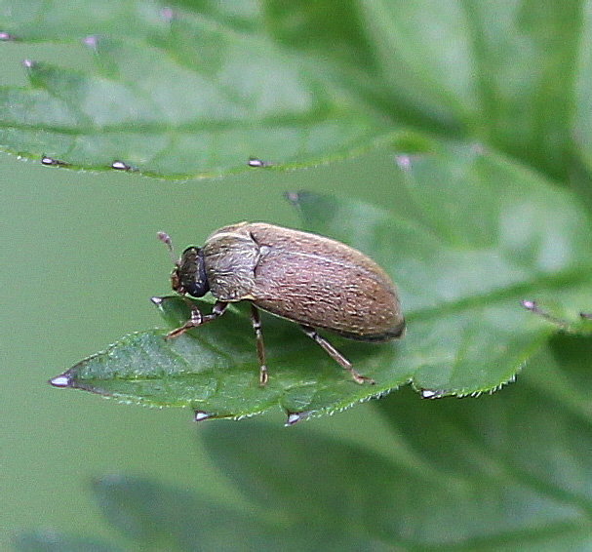
Vaarikamardikas (Byturus tomentosus)
4- 5 mm pikkune pruunikashalli karvastikuga putukas. Munevad õitesse või noorele viljale, enamasti muna õie kohta. Munast kooruvad tõugud (vaarikaussid). Talvituvad noormardikatena mullas. Tõrje: reavahede harimine sügisel. Valged liimpüünised. Pritsimine õiepungade moodustumisel ja enne õitsemise algust insektitsiididega.

Slide 41
Sõstra kahjustajad
Lehevaablased - vastsed toituvad lehtedest, kahjustus algab põõsa seest, võivad hävitada kogu lehestiku
Sõstra-nõvakoi - vastsed toituvad pungade sisemuses
Sõstra-klaastiib - vastne kaevandab oksa säsis
Sõstra oksa-pahksääsk - punakad vastsed elavad oksa koore all, põhjustavad okste närbumist ja murdumist
Sõstra-kublatäi - põhjustavad punakate võlvunud kuplade teket lehtedel
Sõstra-pahklest - silmale nähtamatud loomakesed elavad pungades
Jahukaste karusmarjal ja mustsõstral
Sõstra- ja karusmarjarooste - lehtedel ja marjahakatistel kevadel kollased roostepadjandid
Sõstra-viltrooste - musta sõstra lehe allküljel sügisel pruunikad sarvjad sambakesed
Lehepõletikud: lehevarisemistõbi (antraknoos) ja helelaiksus
Sõstra-täidisõielisus (reversioon) - mükoplasmahaigus, mida levitab pahklest

Slide 42
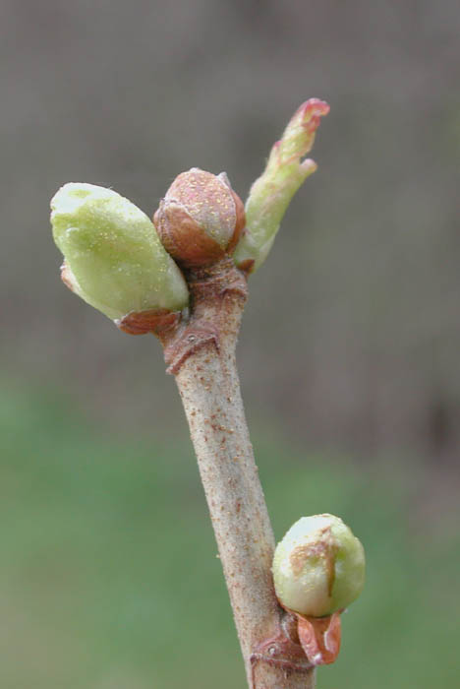
Sõstra pahklest (Cecidophyes ribis)
Juba sügisel võib põõsastel märgata pungi, mis on teistest märgatavalt ümaramad. Kevadel need pungad ei avane või arenevad neist kidurad lehed. Kahjustatud pungad on asustatud 0,25mm pikkuste valkjate lestadega. Kui kahjustunud pungi on vähe aitab okste ära lõikamine ja hävitamine. Massilisel esinemisel lõigata põõsas maha ja põletada. Põõsaste pritsimine enne õitsemist Fastac'iga või Mavrik'iga .Korduv pritsimine peale õitsemist. Bioloogilist preparaati NeemAzal võib kasutada pahklesta rännu kõrgperioodil -õitsemise ajal. Sel perioodil on tõrje kõige tõhusam

Slide 43
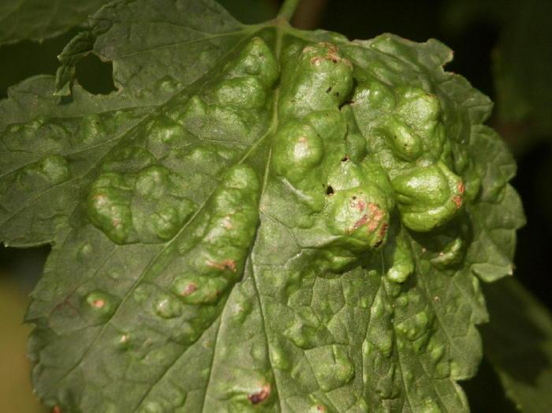
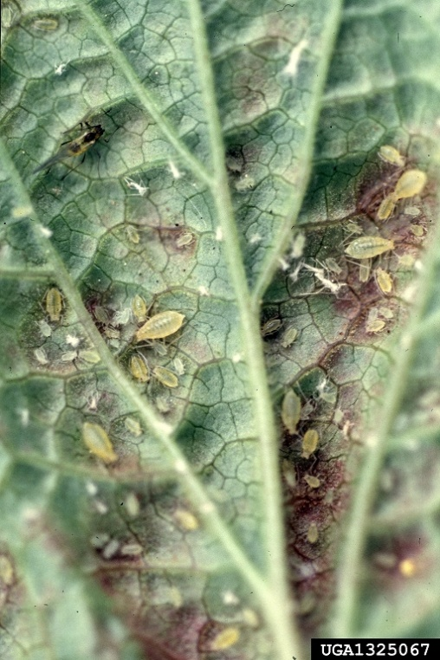
Sõstra- kublatäi (Cryptomyzus ribis)
Kahjustab kõige rohkem punast sõstart, harvem valget sõstart. 1-2 mm pikkused valkjasrohelised putukad. Talvitub munadena võrsetel või okstel pungade kaenlas. Kahjustuse tõttu võrsete kasv aeglustub , põõsad känguvad ja saak väheneb.

Slide 44
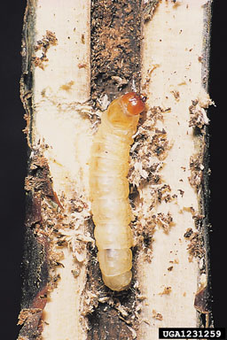
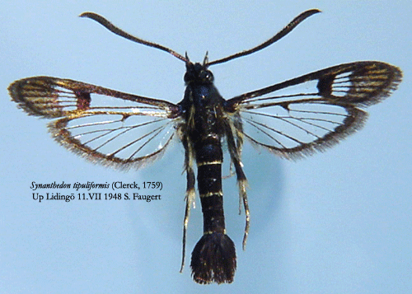
Sõstra-klaastiib (Synathedon tipuliformis)
Liblikad lendlevad juuni teisel poolel ja juulis. Muneb kuni 60 muna, pungadele või koorepragudesse. Röövikud tungivad võrsetesse. Kahjustunud oksad välja lõigata, sõstra õitsemise algusest alates 15- 20 päeva tagant ja hävitada. Enne pungade puhkemist pritsida NeemAzal –T/S vesilahusega. Kahjurite välja püügiks võib kasutada feromoonpüüniseid.

Slide 45
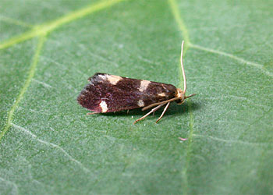
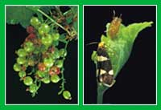
Sõstra- nõvakoi (Lampronia capitella)
Punasel ja valgel sõstral on kevadel osa pungi kuivanud – nende sisu tühjaks söödud ning pungade välispinnal on võrgendiga läbi põimunud näripuru ja ekskremendid.
Pungades kaevandavad 2-3mm pikkused punakad koi vastsed (röövikud), enne nukkumist (mai keskel) on nad rohekad ja musta peaga. Nukkuvad mullas sõstra õitsemise ajal
Kahjurid munevad viljahakatistele, röövikud toituvad seal lühikest aega seemnetest (viljahakatised valmivad enneaegu). Talvituvad koorepragudes või mulla sees ning varakevadel tulevad pungadesse

Slide 46
Taimekaitse
Taimekaitse ülesandeks on luua kultuuridele soodsad kasvutingimused ja hooldada neid agrotehnika nõuetele vastavalt – tugevad ja elujõulised taimed suudavad konkureerida umbrohtudega, ei nakatu kergesti haigustesse ning on vastupidavamad kahjuritele.

Slide 47
Taimekaitse
Taimekahjustajate leviku ennetamiseks rakendatakse järgmisi taimekaitseabinõusid:
Valides taime liigile sobiva viljelusviisi
Kasutades viljavaheldust
Väetades ja lubjates tasakaalustatult
Kasutades kasvatatava taimeliigi puhul enamlevinud taimekahjustaja suhtes vastupanuvõimelist sorti, seemet või paljundusmaterjali
Puhastades masinaid ja seadmeid regulaarselt
Rakendades olulisi kasulikke organisme säilitavaid ning nende levikut soodustavaid teisi taimekaitseabinõusid

Slide 48
Taimekahjustajate tõrje
Taimekahjustajate tõrjeks rakendatakse taimekaitse abinõusid järgmisel viisil:
Lähtudes taimekahjustaja tõrjevajaduse hindamisel ning sobiva tõrjeabinõu ja selle rakendamise aja valiku üle otsustamisel eelkõige kohapeal tehtud vaatluse tulemusel saadud teabest
Eelistades bioloogilist, mehaanilist ja muud kemikaalivaba taimekaitseabinõu, juhul kui nimetatud taimekaitseabinõu võimaldab rahuldavat tõrjeefekti
Kasutades tõrjutava taimekahjustaja tõrjeks mõeldud taimekaitsevahendit ja eelistades nende hulgast sellist, mis avaldab vähimat kõrvalmõju inimeste tervisele ja keskkonnale
Eelistades samal aastal tehtava kordustõrje ja järgneval aastal tehtava tõrje korral erineva toimeviisiga taimekaitsevahendi kasutamist

Slide 49
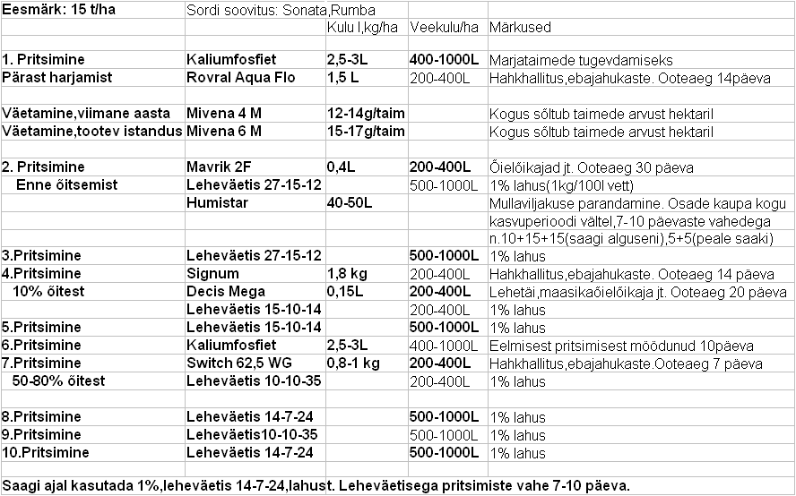
NÄIDIS

Slide 50
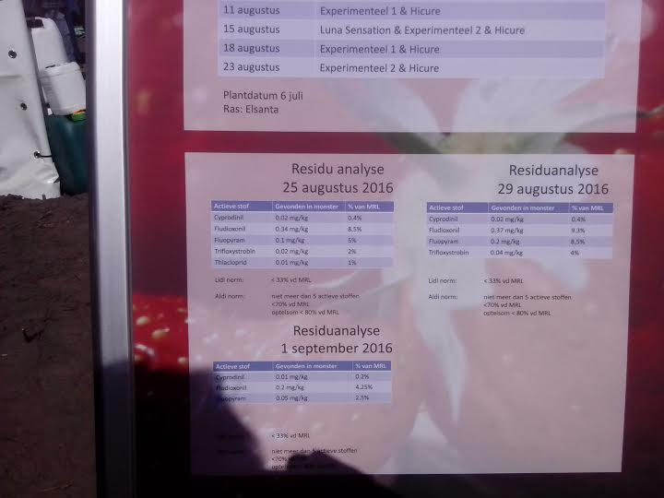

Slide 51
Valge sinep
Braco - The Nematode Slayer® on valge sinepi sordi Braco kaitstud kaubamärk. vahekultuurina katkestab ta nematoodi elutsükli ja haljasväetisena, teiseks õitsemise faasis sisseküntult hävitab oma kõrge glükosinalaatide sisaldusega nematoodid mullas. Biomassi saagikus sissekünniks 20-30 t/ha.
Eesti sordilehes alates 2004. a.
Taimede keskmine kõrgus 106 cm.
Hargneb 40-65 cm kõrguselt.
Hea haljasväetis- ja vahekultuuri taim.
Sort on väga kiire algarenguga.
Taimel on sügavale tungiv sammasjuur, mis kobestab hästi ja lõhub mulla tihest.

Slide 52
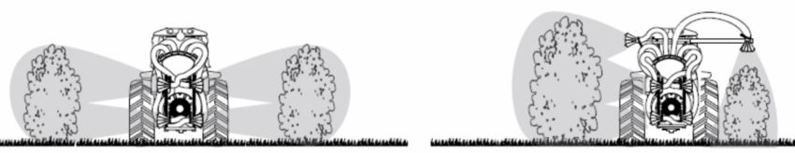
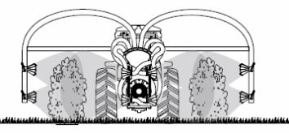

Slide 53
Kasutatud allikad
“ Keskkonnasõbraliku aianduse toetus” S. Teiter
“Koduaia taimetohter “ T. Annuk, P. Sooväli
http://www.eoy.ee/varamu/pesakast.htm
http://www.rodoaed.ee/pesakastid/
http://loodusaed.kirikiri.ee/
http://ak.rapina.ee/jaan/puuv/
http://hansaplant.ee/
http://www.balticagro.ee/
http://www.dotnuvosprojektai.ee/
http://www.agropoint.fi/rocha_mittos.html

Slide 54
Keskkonnasõbralikku majandamist!
marguskopp@gmail.com

